Slide 1

JAVA STREAM API
SIMPLES, PRÁTICA E PODEROSA
Aprenda quais são os tipos de operações mais utilizadas na hora de manipular as streams do java
EDER FONSECA

Slide 2

ÍNDICE
INTRODUÇÃO À STREAM API __________________________________ 02
BLA BLA BLA ______________________________________________ 10
FSADF SFD SFDSA __________________________________________ 21
DASDAS DASDAS DAS ________________________________________ 23

Slide 3
01
INTRODUÇÃO
Uma breve explicação sobre o que vem a ser a Stream API do JAVA

Slide 4
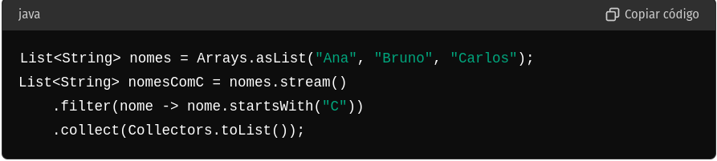

INTRODUÇÃO À STREAM API
A Stream API do Java, introduzida no Java 8, é uma ferramenta que facilita o processamento de coleções de dados de forma declarativa e eficiente. Ela permite realizar operações como filtragem, mapeamento e redução de maneira simples e concisa, transformando listas e outras coleções em fluxos de dados que podem ser manipulados com métodos fáceis de usar. Isso resulta em um código mais legível e fácil de manter, além de possibilitar o paralelismo de operações, aproveitando melhor os recursos do hardware para melhorar a performance..
Exemplo de Uso Básico

Slide 5
02
CAP. 02
Uma breve explicação sobre o que vem a ser a Stream API do JAVA

Slide 6
TÍTULO ...
A Stream API do Java, introduzida no Java 8, é uma ferramenta que facilita o processamento de coleções de dados de forma declarativa e eficiente. Ela permite realizar operações como filtragem, mapeamento e redução de maneira simples e concisa, transformando listas e outras coleções em fluxos de dados que podem ser manipulados com métodos fáceis de usar. Isso resulta em um código mais legível e fácil de manter, além de possibilitar o paralelismo de operações, aproveitando melhor os recursos do hardware para melhorar a performance..
Exemplo de Uso Básico

Slide 7

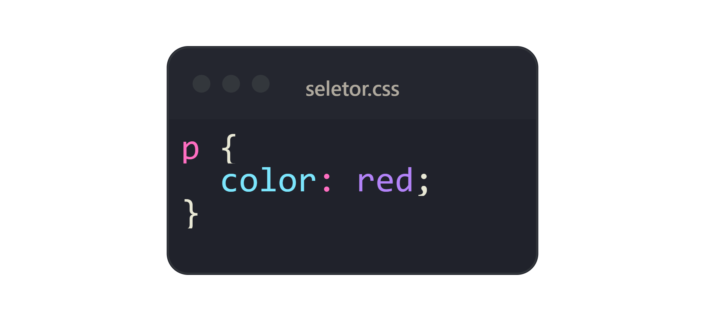

SELETOR DE ELEMENTO SIMPLES
O seletor de elemento simples é usado para selecionar elementos com base em seu nome de tag. Por exemplo, para estilizar todos os parágrafos em seu documento HTML, você pode usar o seletor de elemento p. Veja o exemplo abaixo:

Slide 8
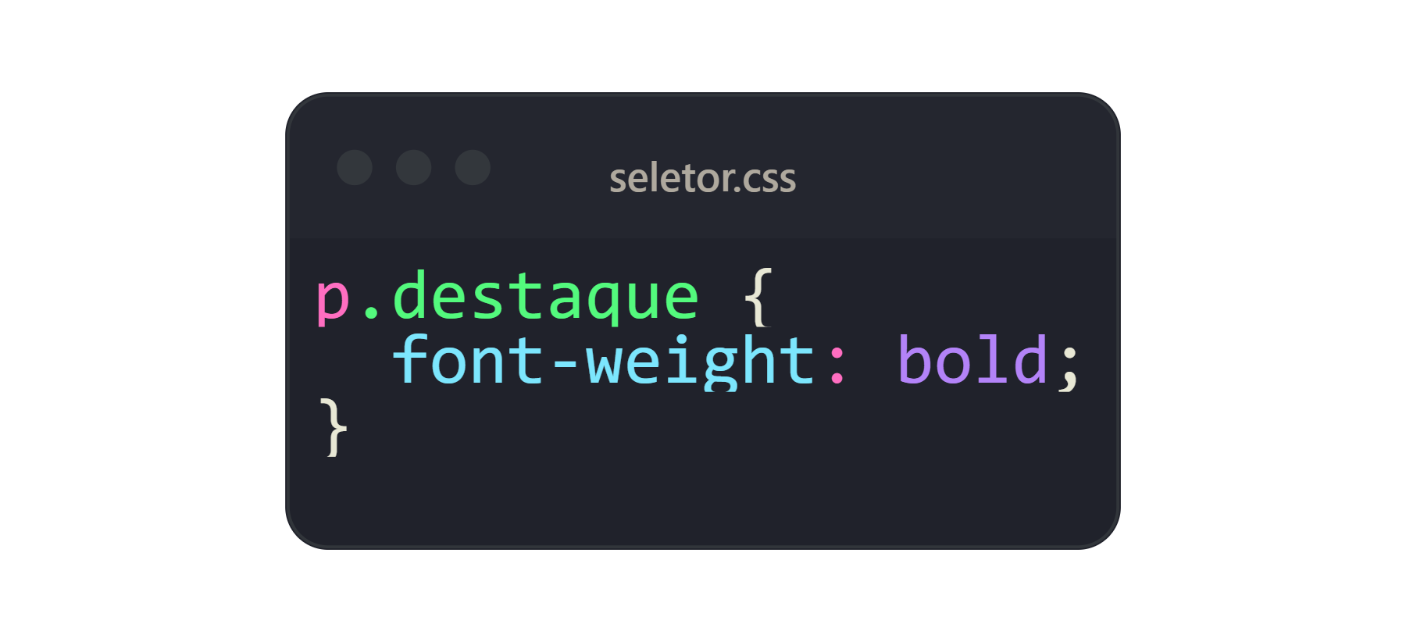
SELETOR DE ELEMENTO COM CLASSE
Você também pode usar uma classe em conjunto com o seletor de elemento para direcionar elementos específicos. Por exemplo, para estilizar apenas os parágrafos com a classe "destaque", você pode usar o seletor p.destaque. Veja o exemplo:

Slide 9
02
SELETORES DE CLASSE E ID
Os seletores de classe e ID fornecem uma maneira mais precisa de direcionar elementos. Eles permitem que você atribua identificadores ou classes aos elementos HTML e os estilize de forma independente. Veja os exemplos abaixo

Slide 10
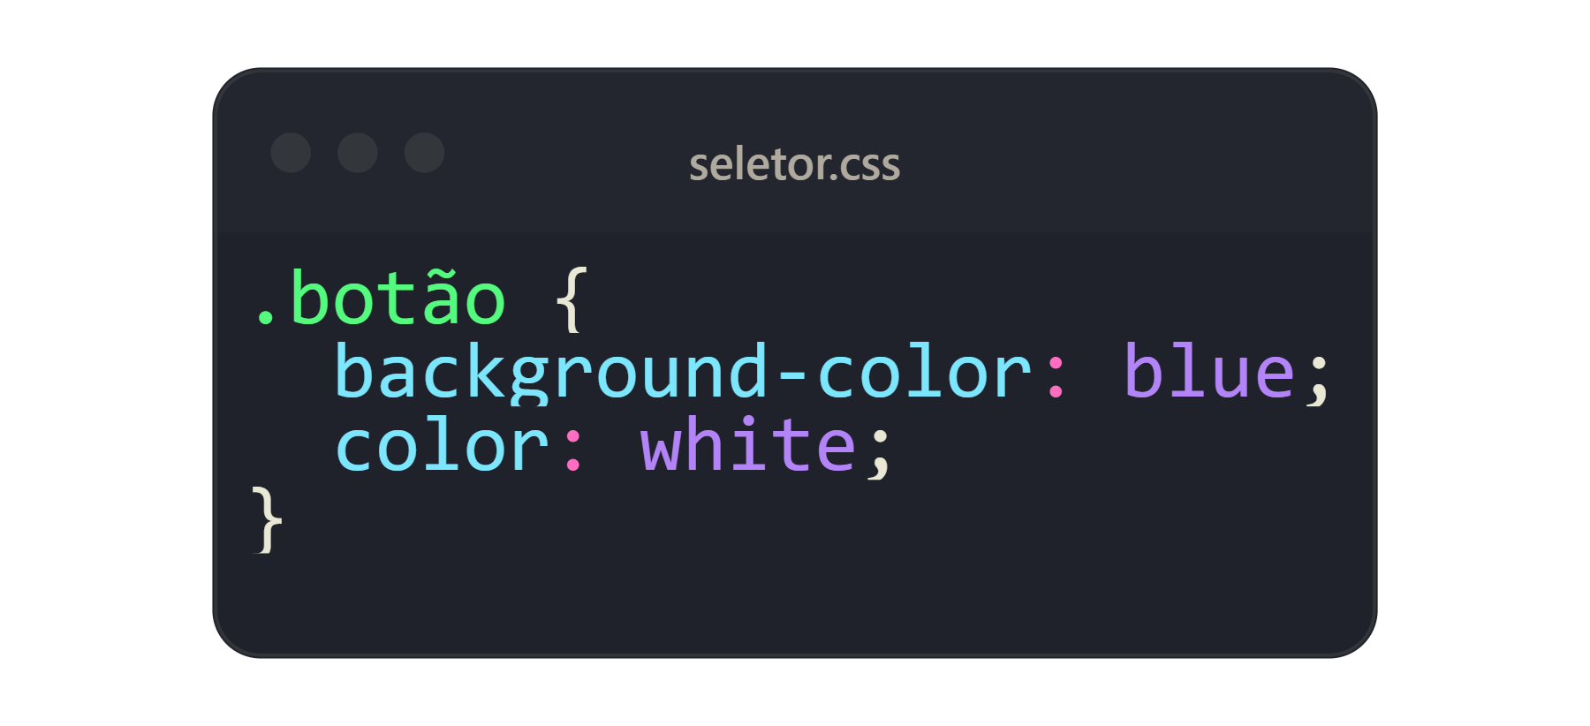
SELETOR DE CLASSE
O seletor de classe permite que você direcione elementos com base em suas classes. Por exemplo, para estilizar todos os elementos com a classe "botão", você pode usar o seletor .botão. Veja o exemplo:

Slide 11
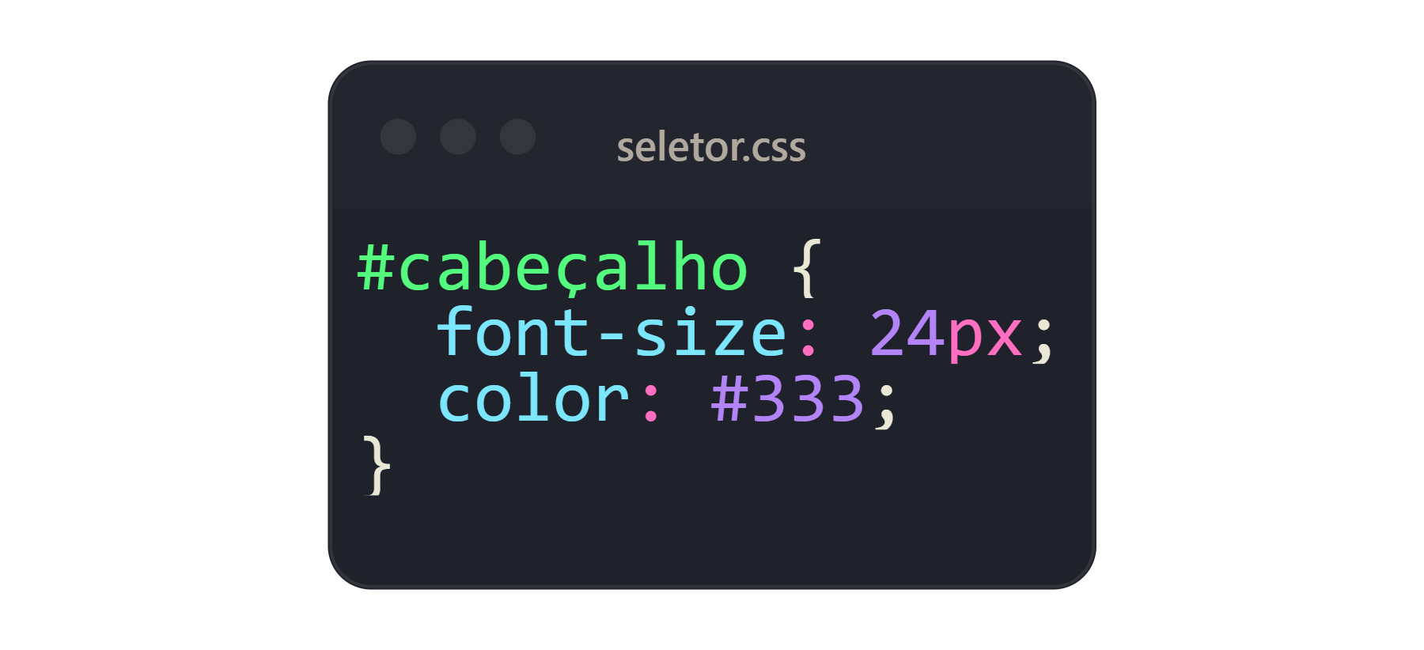
SELETOR DE ID
O seletor de ID é usado para direcionar um elemento específico com base em seu ID exclusivo. Por exemplo, para estilizar um elemento com o ID "cabeçalho", você pode usar o seletor #cabeçalho. Veja o exemplo

Slide 12
03
SELETORES DE DESCENDENTE E FILHO
Os seletores de descendente e filho permitem que você selecione elementos com base em sua hierarquia dentro do HTML. Eles são úteis para estilizar elementos específicos dentro de um contexto mais amplo. Confira os exemplos a seguir:

Slide 13
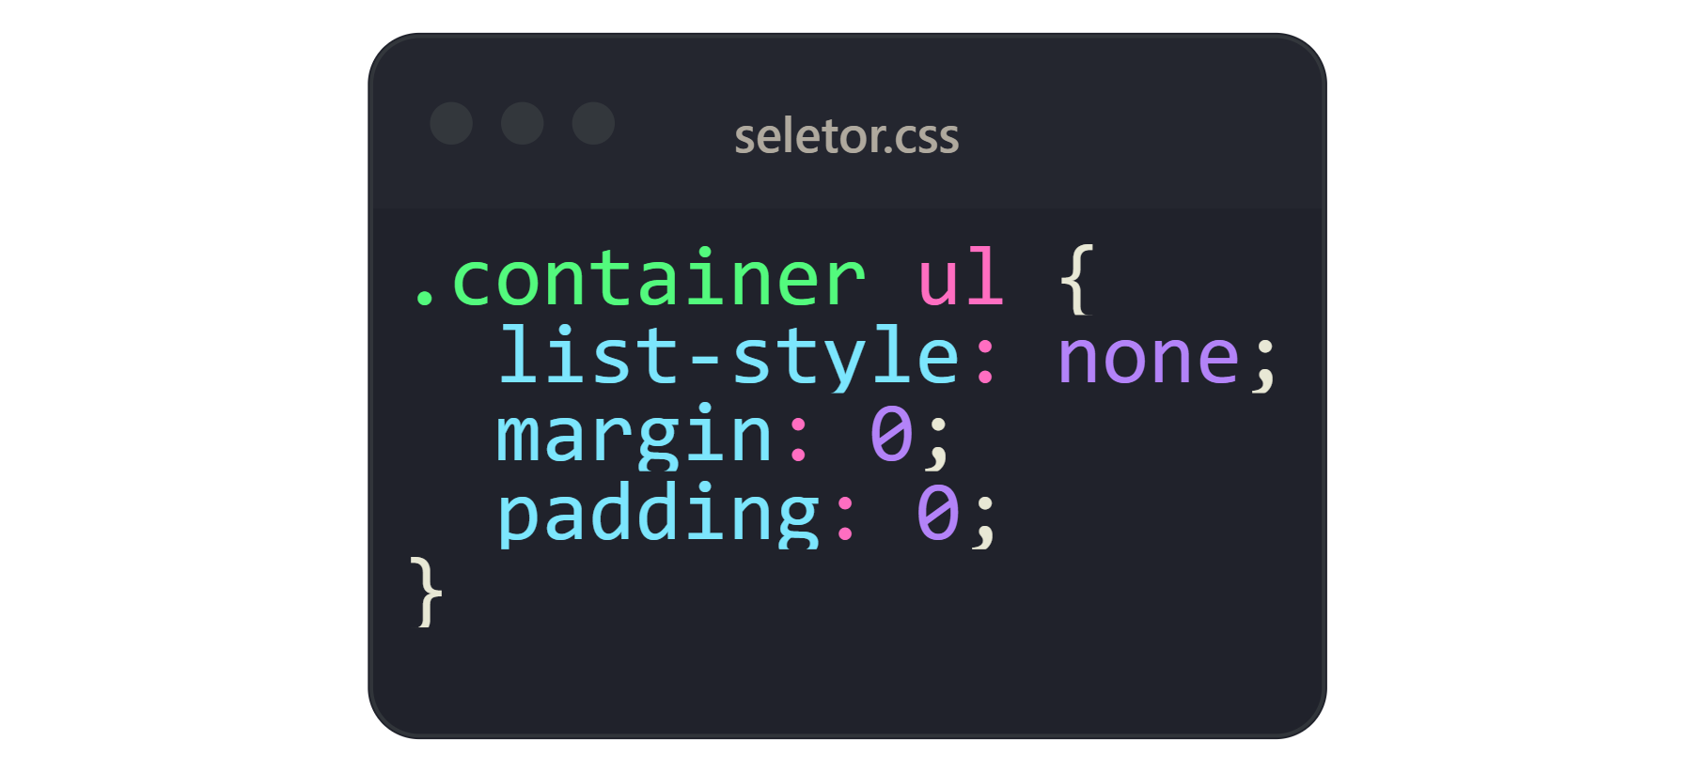
SELETOR DE DESCENDENTE
O seletor de descendente permite que você selecione elementos dentro de outros elementos. Por exemplo, para estilizar todas as listas não ordenadas dentro de uma div com a classe "container", você pode usar o seletor .container ul. Veja o exemplo

Slide 14
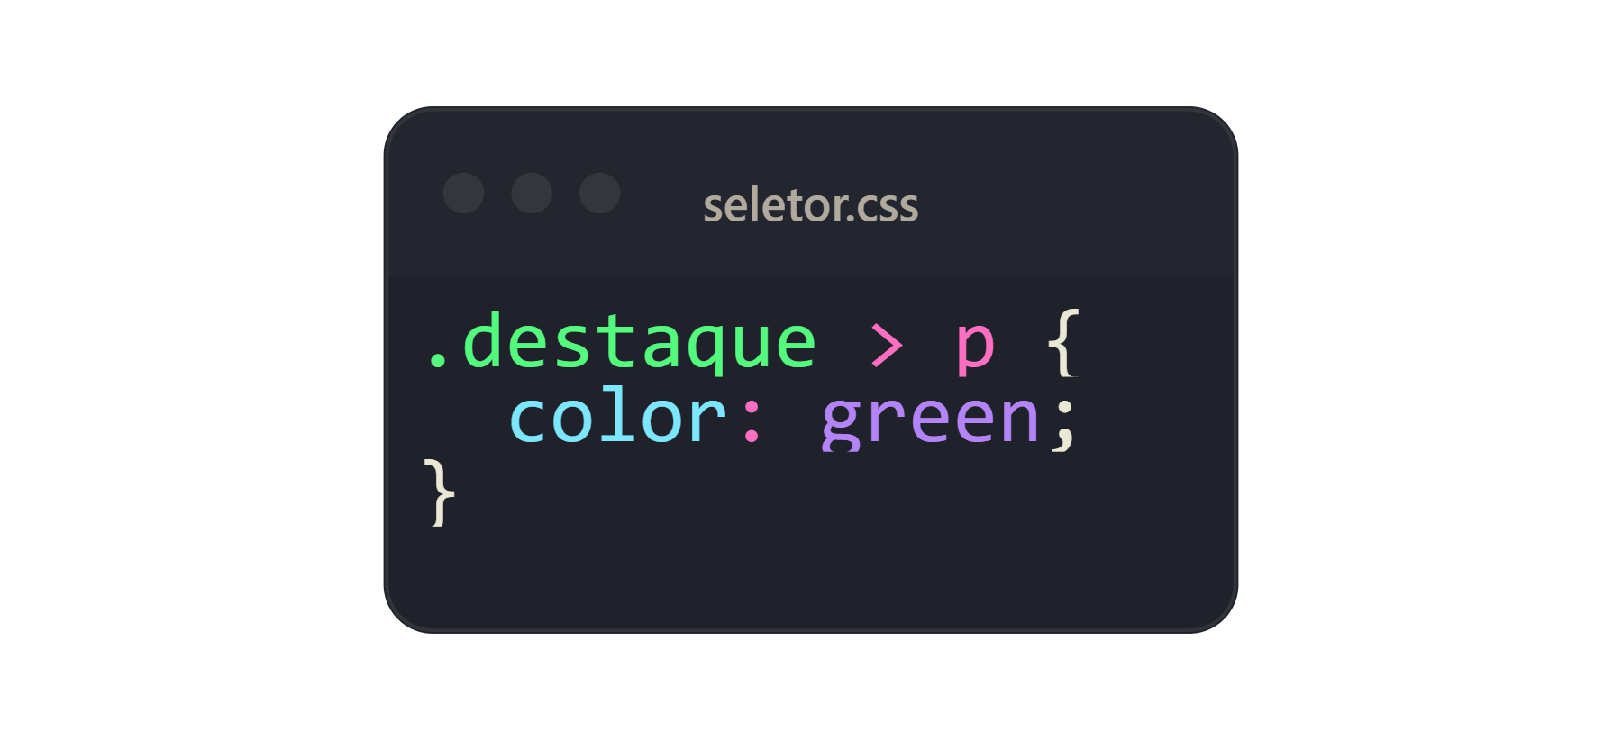
SELETOR DE FILHO DIRETO
O seletor de filho direto é semelhante ao seletor de descendente, mas seleciona apenas os elementos filhos diretos de um elemento pai. Por exemplo, para estilizar apenas os parágrafos que são filhos diretos de uma div com a classe "destaque", você pode usar o seletor .destaque > p. Veja o exemplo

Slide 15
04
SELETORES DE ATRIBUTO
Os seletores de atributo permitem que você selecione elementos com base em seus atributos HTML. Eles são úteis quando você precisa estilizar elementos com atributos específicos. Veja os exemplos abaixo

Slide 16
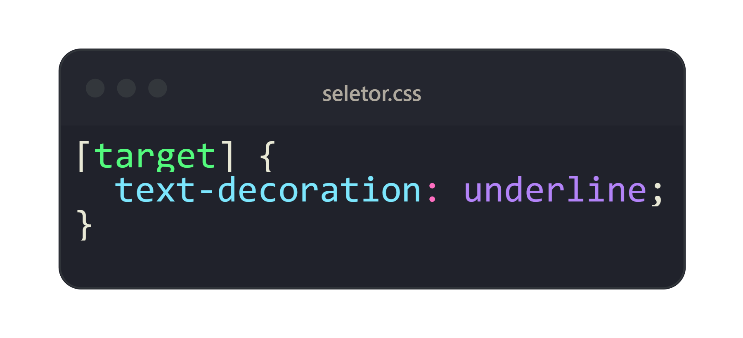
SELETOR DE ATRIBUTO EXISTENTE
O seletor de atributo existente permite selecionar elementos que possuem um determinado atributo, independentemente de seu valor. Por exemplo, para estilizar todos os elementos que possuem o atributo target, você pode usar o seletor [target]. Veja o exemplo

Slide 17
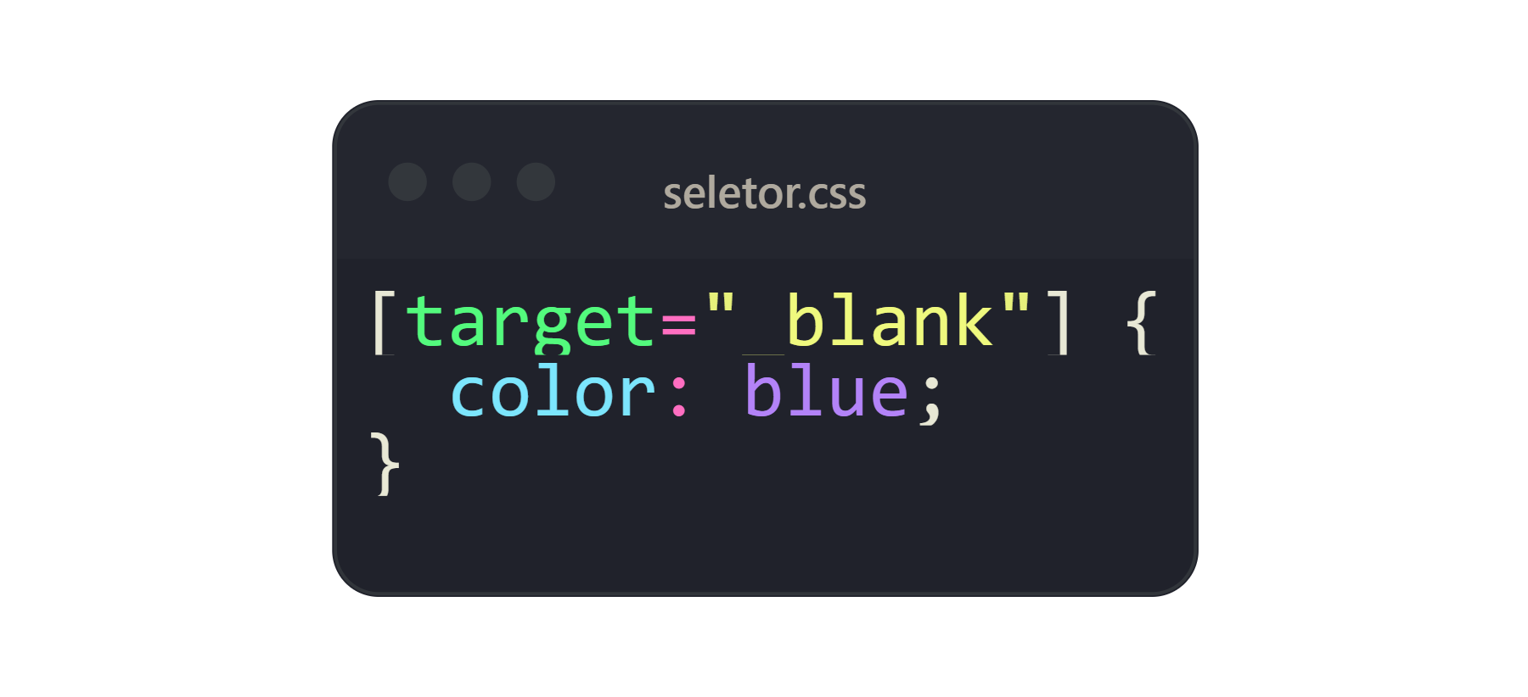
SELETOR DE ATRIBUTO COM VALOR
O seletor de atributo com valor permite selecionar elementos que possuem um determinado atributo com um valor específico. Por exemplo, para estilizar links com o atributo target="_blank", você pode usar o seletor [target="_blank"]. Veja o exemplo:

Slide 18
05
SELETORES DE PSEUDO-CLASSES
Os seletores de pseudo-classes permitem selecionar elementos em estados específicos ou com base em ações do usuário. Eles são úteis para estilizar elementos interativos. Veja os exemplos a seguir:

Slide 19
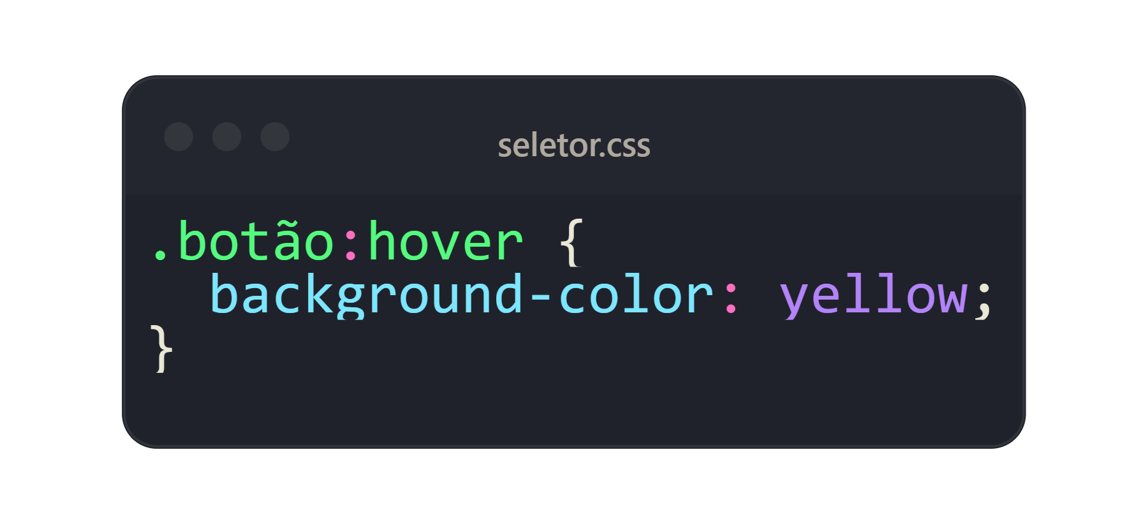
SELETOR DE PSEUDO-CLASSE :HOVER
O seletor de pseudo-classe :hover permite estilizar um elemento quando o cursor do mouse está sobre ele. Por exemplo, para alterar a cor de fundo de um botão quando ele é hover, você pode usar o seletor .botão:hover. Veja o exemplo:

Slide 20
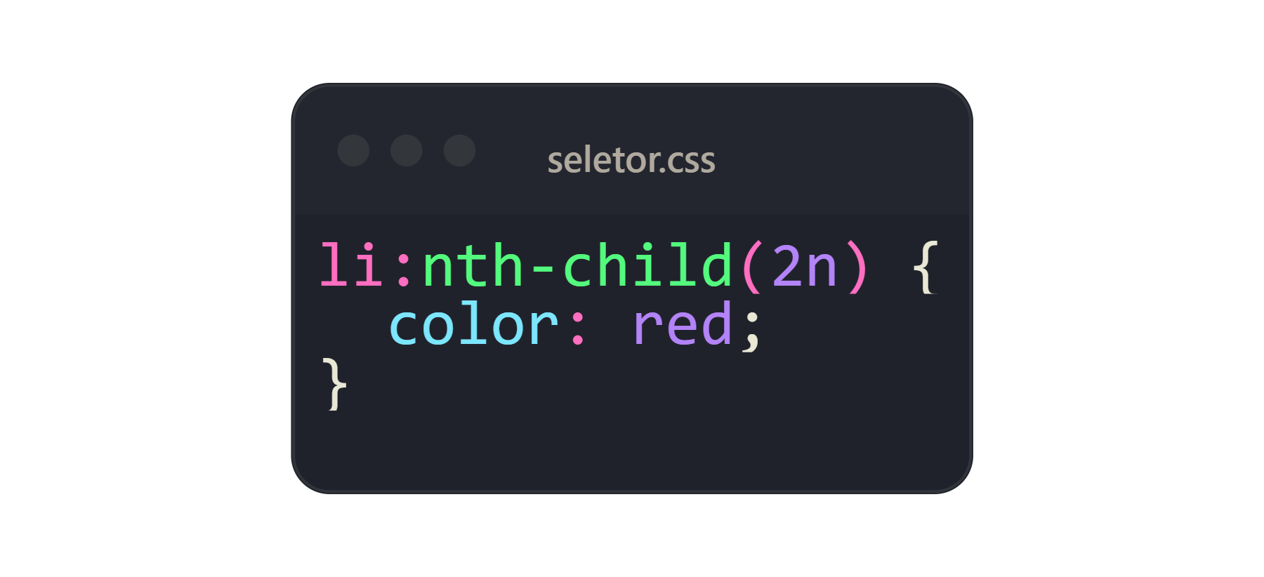
SELETOR DE PSEUDO-CLASSE :NTH-CHILD()
O seletor de pseudo-classe :nth-child() permite selecionar elementos com base em sua posição em relação a seus irmãos. Por exemplo, para estilizar cada segundo item de uma lista não ordenada, você pode usar o seletor li:nth-child(2n). Veja o exemplo

Slide 21
06
SELETORES DE FILHOS E IRMÃOS
Os seletores de filhos e irmãos permitem selecionar elementos com base em sua relação com outros elementos. Eles são úteis quando você deseja estilizar elementos específicos em uma estrutura hierárquica. Veja os exemplos a seguir:

Slide 22
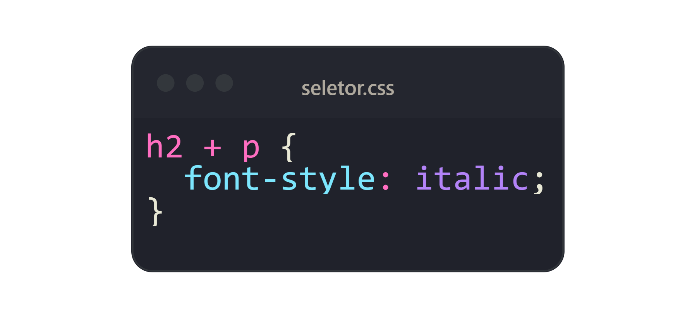
SELETOR DE FILHO ADJACENTE (+)
O seletor de filho adjacente (+) permite selecionar o primeiro elemento irmão imediatamente após outro elemento. Por exemplo, para estilizar o primeiro parágrafo após um título h2, você pode usar o seletor h2 + p. Veja o exemplo:

Slide 23
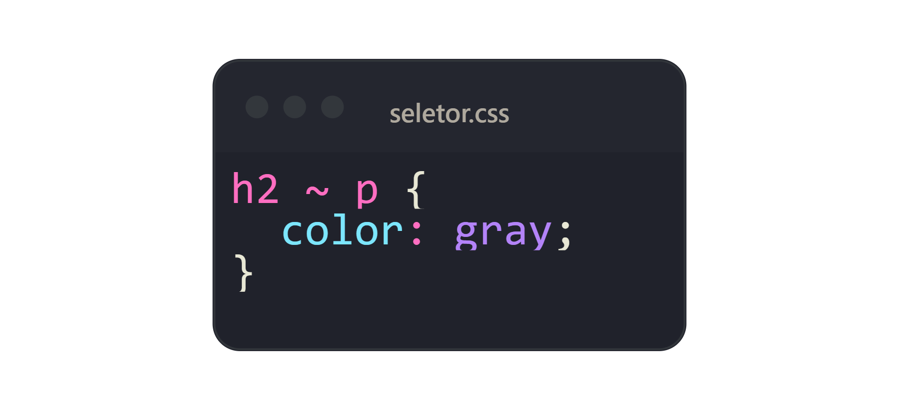
Seletor de Irmão Geral
O seletor de irmão geral () permite selecionar todos os elementos irmãos que ocorrem após outro elemento. Por exemplo, para estilizar todos os parágrafos que ocorrem após um título h2, você pode usar o seletor h2 ~ p. Veja o exemplo:

Slide 24
07
SELETOR UNIVERSAL E NEGATIVO
Os seletores universal e negativo oferecem opções adicionais para selecionar elementos específicos ou excluir elementos de um conjunto de seleção. Veja os exemplos abaixo:

Slide 25
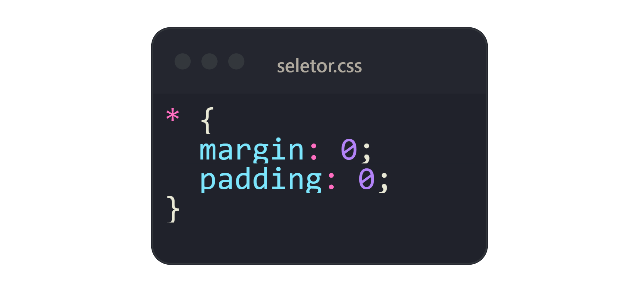
SELETOR UNIVERSAL
O seletor universal () seleciona todos os elementos em um documento. Pode ser usado para aplicar estilos gerais ou fazer seleções mais amplas. Por exemplo, para definir uma margem padrão para todos os elementos, você pode usar o seletor *. Veja o exemplo:

Slide 26
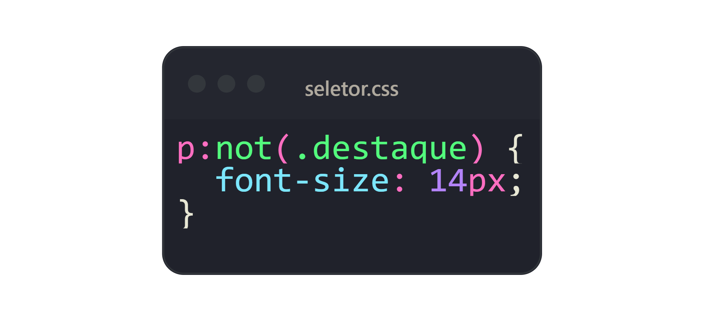
SELETOR NEGATIVO (:NOT())
O seletor negativo (:not()) permite selecionar elementos que não correspondem a um determinado seletor. Por exemplo, para estilizar todos os parágrafos, exceto aqueles com a classe "destaque", você pode usar o seletor p:not(.destaque). Veja o exemplo:

Slide 27
AGRADECIMENTOS

Slide 28


OBRIGADO POR LER ATÉ AQUI
Esse Ebook foi gerado por IA, e diagramado por humano.
O passo a passo se encontra no meu Github
.
Esse conteúdo foi gerado com fins didáticos de construção, não foi realizado uma validação cuidadosa humana no conteúdo e pode conter erros gerados por uma IA.
https://github.com/felipeAguiarCode/prompts-recipe-to-create-a-ebook

